Slide 1
Путешествие в город Осенний

Slide 3
Станция «Приметы»

Slide 4
Приметы осени
Дни становятся короче;
Чаще идет дождь;
Становится прохладнее;
Желтеют и опадают листья.

Slide 5
Станция «Рабочая»

Slide 6
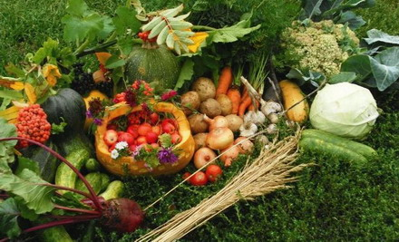
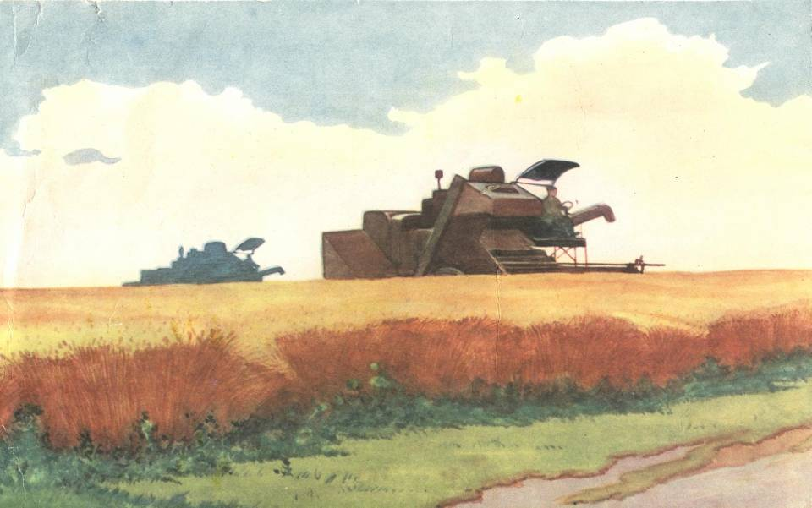
Труд людей осенью

Slide 7
Станция «Загадочная»

Slide 8
Загадки
И зелен, и густ на грядке вырос куст. Покопай немножко: под кустом…
Уродилась я на славу, Голова бела, кудрява.
Кто любит щи - Меня в них ищи.
Корешок оранжевый под землей сидит,
Кладезь витаминов он в себе хранит,
Помогает деткам здоровее стать,
Что это за овощ, можете сказать?
Вверху зелено, внизу красно, В землю вросло.

Slide 9
Станция «Пластилиновая»»

Slide 10
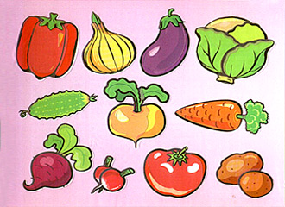

Slide 11
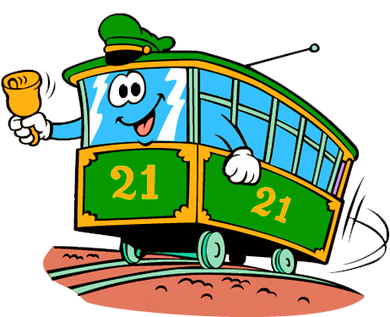
До новых встреч

